Slide 1
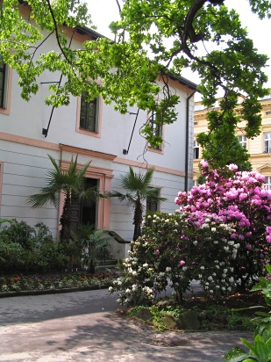
STUDIJNÍ ODDĚLENÍ
2023

Slide 2
STUDIJNÍ ODDĚLENÍ
součástí Studijního odboru děkanátu PřF
Praha 2, Na Slupi 16 (areál Botanické zahrady UK) úřední hodiny a kontakty
změny úředních hodin jsou předem zveřejněny v aktualitách https://www.natur.cuni.cz/fakulta/studium/aktuality
studijní proděkan doc. RNDr. Pavel Chromý, Ph.D. úřední hodiny: středa 10 – 12 hod.
před návštěvou studijního proděkana zkonzultujte svůj problém s referentkou
před vstupem do kanceláře si připravte průkaz studenta (ISIC)

Slide 3
INFORMACE NA FAKULTNÍM WEBU
Pro zdárný průběh studia doporučujeme:
Sledovat harmonogram akademického roku
Seznámit se s předpisy (ZoVŠ, SaZŘ, Pravidla, Opatření rektora, Opatření děkana)
Sledovat aktuality a metodické pokyny
Věnovat pozornost informačním e-mailům zasílaným studijním odborem
Nenechávat řešení problémů na poslední chvíli!!!

Slide 4
DOTAZY
nejdříve se pokusit najít odpověď na webových stránkách (metodické pokyny, FAQ nebo Příručka prváka)
pokud odpověď nenajdete, poslat dotaz e-mailem příslušné referentce (uvést jméno, příjmení, obor)
nepsat tentýž dotaz více osobám jednotlivě, ale použít režim odeslání e-mailu v kopii
důležité informace sdělujeme hromadným e-mailem, ČÍST, ALE NEODPOVÍDAT
dotazy ohledně rozvrhu – po přečtení FAQ směřovat na rozvrháře

Slide 5
Podpora studentů se SPECIFICKÝMI potřebami
Přírodovědecká fakulta usiluje o zajištění rovných podmínek pro všechny své studenty. Poskytnout radu a pomoc těm studentům a uchazečům o studium, kteří mají speciální potřeby, je úkolem kontaktní osoby.
Kontaktní osoby na Přírodovědecké fakultě
Marie Vítková – studijní oddělení (administrativní zajištění) RNDr. Dana Fialová, Ph.D. – praktická opatření https://www.natur.cuni.cz/fakulta/studium/specialni-potreby
Psychologická poradna Mgr. Pavlína Soukupová https://www.natur.cuni.cz/fakulta/studium/specialni-potreby/psychologicka-poradna
Konzultace jsou bezplatné.

Slide 6
ZÁPIS PŘEDMĚTŮ DO SIS
SIS otevřen pro zápis (registraci) předmětů od 16. 8. 2023 do 14. 9. 2023, 23:59:59
pro dodatečné úpravy od 25. 9. 2023 do 8. 10. 2023
metodický pokyn k zápisu předmětů na stránce Návody, informace http://www.natur.cuni.cz/fakulta/studium/agenda-bc-mgr/navody
Zapisujte jen předměty zimního semestru
Pozor na rekvizity a neslučitelnosti
Na závěr proveďte kontrolu zápisu předmětů

Slide 7
PŘÍSTUP DO SIS
Po zápisu si ve výdejně průkazů UK vyzvedněte průkaz studenta UK a počáteční heslo do systémů UK
navštivte výdejnu průkazů UK (dnes s sebou potvrzení o studiu!)
nejpozději do 5 dnů se přihlaste do CAS a změňte si heslo na tzv. „ověřené“
s novým heslem se přihlaste do SIS a zapište si předměty dle studijního plánu (tzv. Karolinka)
Průkaz studenta a získání ověřeného hesla do CAS je nezbytné pro získání fakultního účtu, fakultní e-mailové adresy, licence ISIC, návštěvu knihovny, platby v menze, identifikaci na studijním oddělení apod.
Pokud již máte průkaz Studenta UK z jiné fakulty a přístupové údaje do CAS, nový mít nemusíte.

Slide 8
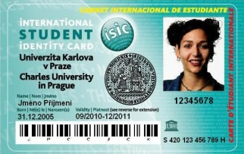
VÝDEJNÍ MÍSTA PRŮKAZŮ STUDENTA UK
nejblíže:
Ke Karlovu 3, místnost M266, 2. suterén 9:00 – 12:00 hod. a 12:30 – 16:00 hod. (odbaví cca 20 studentů za hodinu)
další:
UK Point, Celetná 13, přízemí 9:00 – 12:00 a 12:30 – 18:00 hod. (rychlejší odbavení, možnost objednání)
Dnes je ve výdejně nutné předložit potvrzení o studiu, ve kterém je uvedena forma studia (prezenční).
Informace o průkazech: https://www.cuni.cz/UK-1444.html
Cokoliv ohledně průkazu (prodloužení licence ISIC, ztrátu a vydání nového průkazu) řešit na výdejnách průkazů.
Notes:
Pražáky poslat do Celetné a upozornit, že se mohou do výdejny dostavit až příští týden

Slide 9
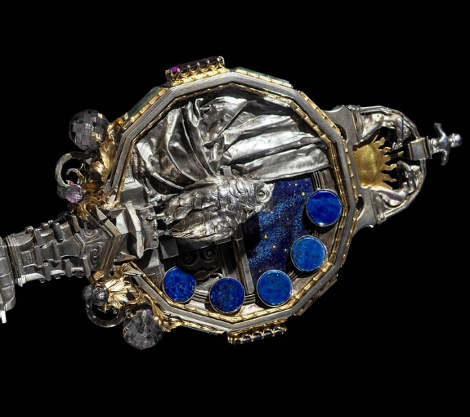
IMATRIKULACE – 10. 10. 2023
Velká aula Karolina, Ovocný trh 5, Praha 1 Rektorát UK, 1. patro
harmonogram bude zveřejněn na stránce Studium/1. ročníky/Imatrikulace a v aktualitách studijního odboru
zahájení pro studenty je hodinu před začátkem
účast nutná ve vhodném společenském oděvu a obuvi
imatrikulace je bez účasti veřejnosti

Slide 10
ZÁPIS KE STUDIU
K zápisu si připravte a předložte v tomto pořadí:
průkaz totožnosti (OP nebo pas) uchazeči ze zahraničí povolení k pobytu, příp. doklad o rodném čísle
vytištěný a podepsaný zápisový list
doklad o absolvovaném vzdělání
vytištěný a podepsaný dokument Bezpečnost a ochrana zdraví
vytištěný a podepsaný imatrikulační slib
AŽ NA ZÁVĚR: vyplněná potvrzení o studiu, průkazky na dopravu, apod.

Slide 11
DOKLADY O VZDĚLÁNÍ
Ověřená kopie maturitního vysvědčení nebo nostrifikační doložky
Doklad nemusí mít:
Uchazeč, který zaslal výše uvedený doklad předem na studijní oddělení
Uchazeč, který požádal o nostrifikaci svého zahraničního vzdělání na fakuktě

Slide 12
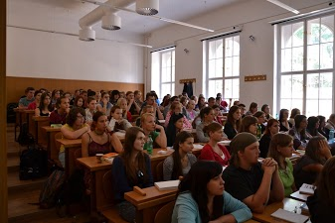
PŘEJEME VÁM MNOHO ÚSPĚCHŮ VE STUDIU!

